Slide 1
Федеральное государственное бюджетное образовательное учреждение высшего образования «Красноярский государственный медицинский университет имени профессора В.Ф. Войно-Ясенецкого» Министерства здравоохранения Российской Федерации Вода, воздух, почва как фактор передачи инфекционных заболеваний, ПИЩЕВЫЕ ДОБАВКИ "Е"
Выполнил: Васелков Иван Игоревич Проверил: Веселов Олег Борисович
Красноярск 2020

Slide 2
Вода как путь передачи инфекционных заболеваний.
Давно замечена связь между заболеваемостью населения и водным фактором. Исключительно большое значение имеет водный фактор в распространении острых кишечных инфекций и инвазий. В воде водоисточников могут присутствовать сальмонеллы, шигеллы, лептоспиры, кишечная палочка, вибрионы, микробактерии, а также цисты лямблий, яйца аскариды и власоглава.
Основным резервуаром патогенных микроорганизмов, кишечных вирусов и яиц гельминтов в окружающей среде являются фекалии и хозяйственно-бытовые сточные воды, где содержание вирусов может достигать 700 на 100 см.куб. сточных вод.
Источником заражения поверхностных водоемов могут явиться неочищенные сточные канализационные воды. Подземные источники инфицируются атмосферными и ливневыми водами, а также при стирке белья у колодцев. Эпидемическая опасность воды, используемой для питья, зависит от наличия и количества возбудителя, длительности его выживания и сохранения им вирулентности.

Slide 3
Сроки выживания (в днях) микроорганизмов в воде
Длительность выживания в воде патогенных микроорганизмов зависит от состава воды, наличия и концентрации биологических субстратов, от свойства микробных клеток, а также от температуры воды, интенсивности инсоляции и др. факторов. Сочетание этих условий определяет возможность распространения кишечных инфекций водных путем в виде эпидемических вспышек и поддержания высокого уровня инфекционной заболеваемости.
Вода и микроорганизм выживающий в ней (Порядок: Кишечная палочка; Возбудитель брюшного тифа; Возбудитель паратифа Б; Возбудитель дизентерии; Холерный вибрион; Лептоспиры; Возбудитель туляремии)
Стерилизованная: 8-365; 6-365; 39-167; 2-72; 3-392; 16; 3-15.
Водопроводная: 2-262; 2-93; 27-97; 15-27; 4-28; -; до 92.
Колодезная: -; 1,5-107; -; -; 1-92; 7-75; 12-60.
Речная: 21-183; 4-183; -; 12-92; 0,5-92; до 150; 7-91

Slide 4
Источники и эпидемическая опасность
Источники загрязнения водоемов: неочищенные канализационные сточные воды; Промышленные (горнодобывающая промышленность, нефтегазодобывающая промышленность, заводы и фабрики, бесхозные скважины, отвалы, свалки промышленных отходов, аварии); Коммунально-бытовые (хозяйственно-бытовые, садово-парковое хозяйство, свалки); Сельскохозяйственные (полеводство, животноводство, парниковое хозяйство); Транспортные (наземный транспорт, водный транспорт).
Подземные водоисточники загрязняются атмосферными и ливневыми водами, из неправильно оборудованных выгребных ям, а также при стирке белья вблизи колодцев.
Эпидемическая опасность воды зависит от наличия и количества возбудителя, длительности его выживания и сохранения им вирулентности. Для водных эпидемий характерно внезапный подъём заболеваемости, сохранение высокого уровня в течение некоторого времени, ограничение эпидемической вспышки кругом лиц, пользующихся общим источником водоснабжения, и отсутствие заболеваний среди жителей того же населённого места, но пользующихся другим источником водоснабжения.

Slide 5
Роль почвы в передаче инфекционных заболеваний.
Особое гигиеническое значение почвы связано с опасностью передачи человеку возбудителей различных инфекционных заболеваний. Несмотря на антагонизм почвенной микрофлоры, в ней длительное время способны сохранятся жизнеспособными и вирулентными возбудители многих инфекционных заболеваний. В течение этого времени они могут загрязнять подземные водоисточники и заражать человека.
Выживаемость в почве некоторых патогенных мокроорганизмов:
Возбудитель инфекции / Bыживаемость, дни
Холерный вибрион / 7 - 15
Палочка брюшного тифа / 30 - 150
Дифтерийная палочка / 40 - 57
Длительно сохраняются в почве не только патогенные бактерии, но и вирусы. Также в почве длительно (20 - 25 лет) сохраняются споры патогенных организмов: столбнячной палочки, возбудители газовой гангрены, ботулизма и сибирской язвы. Через загрязненную почву передаются возбудители острых инфекционных желудочно-кишечных заболеваний, лептоспирозов, бруцеллеза, туляремии, сибирской язвы, туберкулеза, гельминтозов, инфекционного гепатита.

Slide 6
Пути заражения и процесс самоочищения почвы
Наиболее простой путь заражения – через руки, загрязненные инфицированной почвой. Однако чаще встречаются более сложные пути передачи инфицированного начала через почву. Имеются данные о вспышках тифа, возникших в результате проникновения возбудителей из загрязненной почвы в грунтовые воды, о колодезных эпидемиях брюшного тифа и дизентерии, связанных с загрязнением почвы.
Процессы самоочищения почвы:
Попавшие в почву органические вещества, содержащие белки, жиры, углеводы и продукты их обмена, подвергаются распаду вплоть до образования неорганических веществ – это процесс минерализации. Параллельно в почве происходит процесс синтеза из органических веществ нового вещества – гумуса, т.е. процесс гумификация. Оба процесса (минерализация и гумификация) и есть процесс самоочищения почвы. С гигиенической точки зрения важен вопрос поглощения почвой бактерий. Поглощение происходит под действием механического фактора, поверхностной энергии электрохимических взаимоотношений и зависит от вида бактерий, их подвижности, размеров почвенных частиц, рН среды и пр.

Slide 7
Некоторые микроорганизмы, входящие в состав биоорганоминерального комплекса почвы.
Обезвреживание чужеродного органического вещества происходит под воздействием микроорганизмов, входящих в состав биоорганоминерального комплекса почвы.
Азотсодержащие органические вещества подвергаются гидролизу и биохимическому окислению (нитрификация) с образованием вначале нитритов, а затем нитратов. Одновременно с окислительными процессами происходят и восстановительные процессы (денитрификация) с выделением азота и СО₂.
Биотермическое обезвреживание органических загрязнений обеспечивает разложение органического вещества отходов до более простых соединений, затем термофильными микроорганизмами в присутствии кислорода превращаются в гумус. Одновременно происходит уничтожение вегетативных форм патогенных бактерий, вирусов, простейших, яиц гельминтов, яиц и личинок мух, семян сорняков. Показателем самоочищения почвы является почвенный воздух (почвенный кислород).

Slide 8
Воздух как фактор передачи инфекционных заболеваний человека
Патогенные и условно-патогенные микроорганизмы в воздух попадают с каплями слюны человека или животных, при разговоре, кашле, при слущивании клеток эпителия кожи. Через воздух передаются:
бактерии – возбудители туберкулеза, дифтерии, коклюша, споровые формы бактерий и др.;
вирусы – возбудители острых респираторных инфекций (ветряной оспы, гриппа, парагриппа и др.);
грибы из рода Aspergillus, Mucor, Penicillium и др.
Источник: Больные люди и в случае грибов их споры этих грибов.

Slide 9
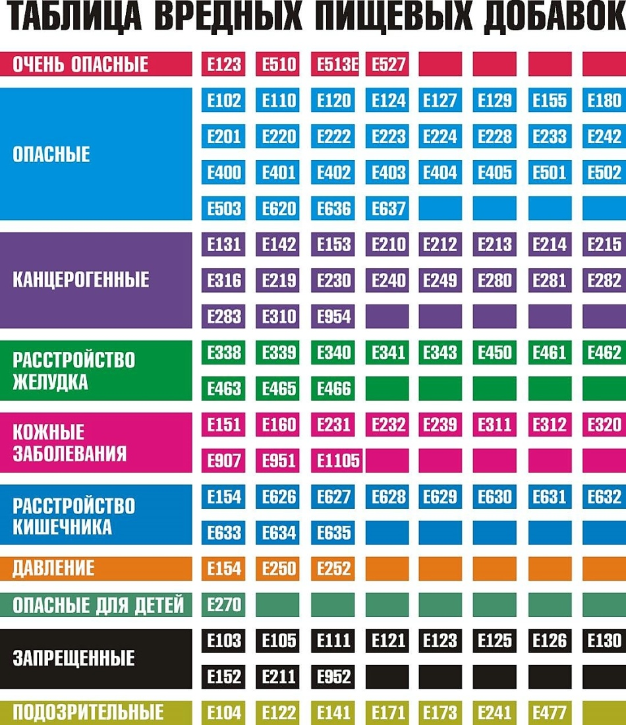
ПИЩЕВЫЕ ДОБАВКИ "Е"
Список безвредных Е добавок: E100 — Куркумины. E101 — Рибофлавин E106 — Рибофлавин-5 Е160a — Каротины Е161b — Лютеин E300 — Аскорбиновая кислота (витамин С) E306-Е309 — Токоферол (витамин Е). Е440 — Пектин Е641, Е642 — L-лейцин и лизин (аминокислоты). Е916, Е917 — Кальция йодат

Slide 10
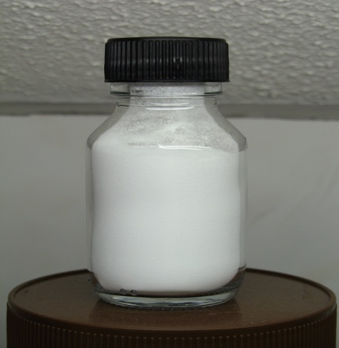
Бензоат калия C6H5COOK.(калийная соль бензойной кислоты) – E212
Химическое соединение, соль калия и бензойной кислоты. Твердый гигроскопичный порошок белого цвета, без запаха, растворимый в этиловом спирте. Малорастворим в метаноле, а в эфирах не растворяется.
Растворяется в воде, образует кристаллогидрат состава C6H5COOK•3H₂O, который теряет воду при 110°С.
В пищевой промышленности применяется при изготовлении фруктовых и овощных соков, продуктов из рыбы, безалкогольных напитков, пюре, консервированных фруктов. Также используется при обработке поверхности сыров и колбас, при изготовлении горчицы, продуктов диетического питания. Е-212 может продлевать процесс брожения глюкозы в продуктах питания. (Используется для подавления плесени и роста бактерий. )

Slide 11
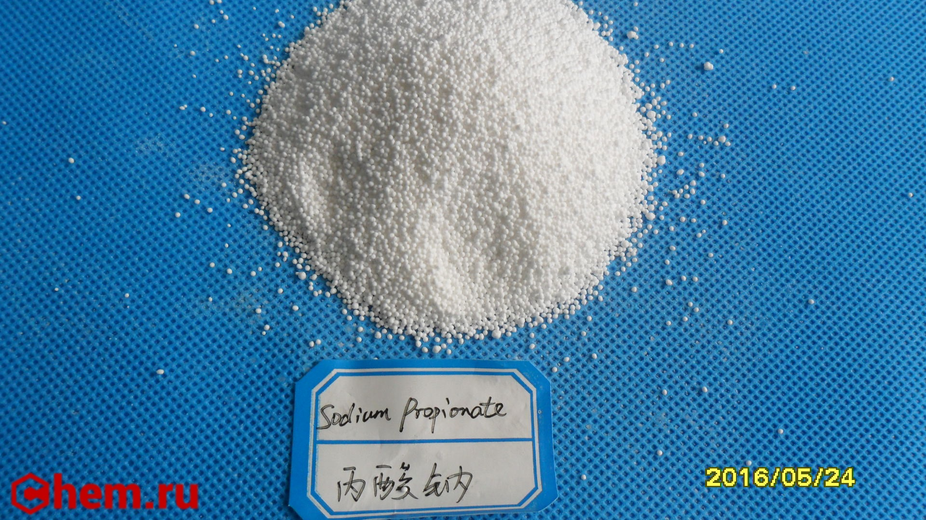
Пропионат натрия Na(C2H5COO) – Е-281
Консервант, регулятор кислотности. Натриевая соль пропионовой кислоты. Бесцветные кристаллы. Хорошо растворим в воде. Из-за проблем с обращением со свободной пропионовой кислотой как с агрессивной жидкостью пропионат натрия применяется в хлебопечении.
Также пропионат натрия используется в качестве консерванта в косметике (не более 2% в пересчёте на пропионовую кислоту), консерванта и действующего вещества в глазных каплях.

Slide 12
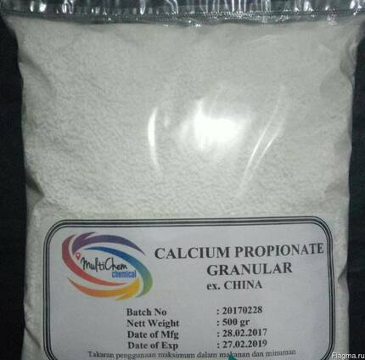
Пропионат кальция Ca(C2H5COO)2 – Е-282
Внешне добавка Е-282 имеет вид кристаллического порошока, прозрачного или белого цвета с запахом пропионовой кислоты.
Характеризуется хорошей растворимостью в воде, слабо растворяется в метаноле и этаноле, в бензоле не растворяется
В пищевой промышленности Пропионат кальция используется как консервант, защищающий продукты питания от образования в них бактерий, грибков и других микроорганизмов.
Область применения охватывает, производство соусов из сои, уксуса, вина. Применяется в качестве консерванта в хлебобулочном производстве для более длительного хранения хлеба и кондитерских изделий, а так же для улучшения качества теста и готовой продукции.

Slide 13
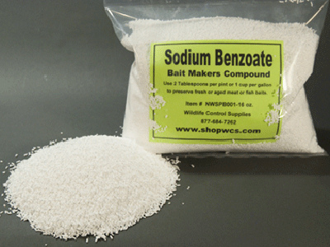
Бензоа́т на́трия C₆H₅COONa - Е211
Бензоат натрия — натриевая соль бензойной кислоты. Белый порошок без запаха или с незначительным запахом бензальдегида.
Применялся для консервирования мясных и рыбных изделий, маргарина, майонеза, кетчупа, плодово-ягодных продуктов, сладких газированных напитков. При использовании в продуктах, содержащих витамин С, возможно образование канцерогенного бензола в концентрациях, превышающих предельно допустимые. Поэтому запретили.

Slide 14
Вежилвость
Спасибо за внимание!

Slide 15
Использованные ресуры
https://cdo.krasgmu.ru/mod/page/view.php?id=54859
https://www.cosmo.ru/health/your_health/samye-vrednye-pishchevye-dobavki-znay-vraga-v-lico/
https://studfile.net/preview/5244792/page:4/
https://prodobavki.com/dobavki/E212.html

